Slide 1
Notes:
Esta plantilla se debe usar como archivo de inicio para presentaciones externas de la Contaduría General de la nación. En formato presentación en pantalla 16:10
Nota
Use la sección Notas para las notas de entrega o para proporcionar detalles adicionales al público. Vea las notas en la vista Presentación durante la presentación.
Tenga en cuenta el tamaño de la fuente (es importante para la accesibilidad, visibilidad, grabación en vídeo y producción en línea)
Colores coordinados
Preste especial atención a los gráficos, diagramas y cuadros de texto.
Tenga en cuenta que los asistentes imprimirán en blanco y negro o escala de grises. Ejecute una prueba de impresión para asegurarse de que los colores son los correctos cuando se imprime en blanco y negro puros y escala de grises.
Gráficos y tablas
En breve: si es posible, use colores y estilos uniformes y que no distraigan.
Etiquete todos los gráficos y tablas y no olvide colocar la fuente de donde se toman las imágenes o los gráficos (Derechos de autor)

Slide 2


CONVERGENCIA CONTABLE PÚBLICA
EN COLOMBIA
Notes:
Para versiones Windows 2007 hasta versión 2010 - Plantillas para material institucional o a entes externos, en el año 2012
Secciones
Para agregar secciones, haga clic con el botón secundario del mouse en una diapositiva. Las secciones pueden ayudarle a organizar las diapositivas o a facilitar la colaboración entre varios participantes o autores.
Nuevas diapositivas
Para agregar una nueva diapositiva, ubíquese en donde se necesite agregar, clic derecho y elija nueva diapositiva y sobre ésta nueva clic derecho y selección diseño y modifique el diseño de la diapositiva dependiendo de la necesidad (texto – imágenes – multimedia – SmartArt- gráficos - tablas)
Notas
Use la sección Notas para las notas de entrega o para proporcionar detalles adicionales al público. Vea las notas en la vista Presentación durante la presentación.
Tenga en cuenta el tamaño de la fuente (es importante para la accesibilidad, visibilidad, grabación en vídeo y producción en línea)
Colores coordinados
Preste especial atención a los gráficos, diagramas y cuadros de texto.
Tenga en cuenta que los asistentes imprimirán en blanco y negro o escala de grises. Ejecute una prueba de impresión para asegurarse de que los colores son los correctos cuando se imprime en blanco y negro puros y escala de grises.
Fuente - textos
Use la fuente “Calibri” en todo el contenido de las diapositiva, cambiando el tamaño dependiendo el espacio que tenga o necesite.
Gráficos y tablas
En breve: si es posible, use colores y estilos uniformes y que no distraigan.
Etiquete todos los gráficos y tablas.
GRACIAS por tener en cuenta estas recomendaciones, para mayor claridad leer el instructivo.
2
http://www.google.com.co/imgres?sa=X&biw=991&bih=640&tbm=isch&tbnid=vpQCL-iKvaLokM:&imgrefurl=http://emplea.universia.es/informacion/ya_trabajo/tu_empresa/&docid=_LoGrqyuF_BASM&imgurl=http://emplea.universia.es/informacion/images/yatrabajo/F2.jpg&w=1300&h

Slide 3


AGENDA
Ámbito de aplicación de la contabilidad pública
Política de regulación contable pública y nueva estructura del Régimen de Contabilidad Pública
Perspectivas de la regulación contable pública

Slide 4
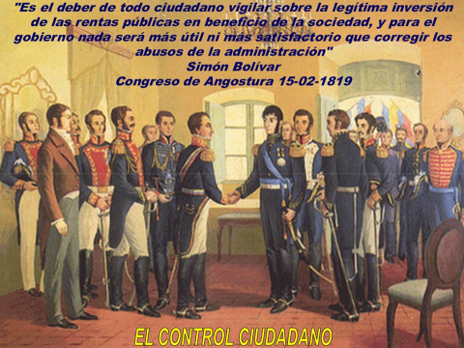

Slide 5
Ámbito de la Contabilidad Pública
5
27/05/2021
Notes:
Este slide se debe usar para imágen y texto
Secciones
Para agregar secciones, haga clic con el botón secundario del mouse en una diapositiva. Las secciones le pueden ayudar a organizar las diapositivas o a facilitar la colaboración entre varios conferencistas o temas.
Notas
Use la sección Notas para las notas de entrega o para proporcionar detalles adicionales al público. Vea las notas en la vista Presentación durante la presentación.
Tenga en cuenta el tamaño de la fuente (es importante para la accesibilidad, visibilidad, grabación en vídeo y producción en línea)
Colores coordinados
Preste especial atención a los gráficos, diagramas y cuadros de texto.
Tenga en cuenta que los asistentes imprimirán en blanco y negro o escala de grises. Ejecute una prueba de impresión para asegurarse de que los colores son los correctos cuando se imprime en blanco y negro puros y escala de grises.
Gráficos y tablas
En breve: si es posible, use colores y estilos uniformes y que no distraigan.
Etiquete todos los gráficos y tablas y no olvide colocar la fuente de donde se toman las imágenes o los gráficos (Derechos de autor)
Derechos de autor
Digite la fuente de donde toma la imagen

Slide 6
ESTADO ACTUAL Y PROSPECTIVA
DEL PROCESO DE CONVERGENCIA
UTOPIA O REALIDAD
Notes:
Este slide se debe usar para nombrar los Capítulos en presentaciones de varios temas o conferencistas.
Secciones
Para agregar secciones, haga clic con el botón secundario del mouse en una diapositiva. Las secciones le pueden ayudar a organizar las diapositivas o a facilitar la colaboración entre varios conferencistas o temas.
Notas
Use la sección Notas para las notas de entrega o para proporcionar detalles adicionales al público. Vea las notas en la vista Presentación durante la presentación.
Tenga en cuenta el tamaño de la fuente (es importante para la accesibilidad, visibilidad, grabación en vídeo y producción en línea)
Colores coordinados
Preste especial atención a los gráficos, diagramas y cuadros de texto.
Tenga en cuenta que los asistentes imprimirán en blanco y negro o escala de grises. Ejecute una prueba de impresión para asegurarse de que los colores son los correctos cuando se imprime en blanco y negro puros y escala de grises.

Slide 7





7
27/05/2021
Notes:
Este slide se debe usar para imágen y texto
Secciones
Para agregar secciones, haga clic con el botón secundario del mouse en una diapositiva. Las secciones le pueden ayudar a organizar las diapositivas o a facilitar la colaboración entre varios conferencistas o temas.
Notas
Use la sección Notas para las notas de entrega o para proporcionar detalles adicionales al público. Vea las notas en la vista Presentación durante la presentación.
Tenga en cuenta el tamaño de la fuente (es importante para la accesibilidad, visibilidad, grabación en vídeo y producción en línea)
Colores coordinados
Preste especial atención a los gráficos, diagramas y cuadros de texto.
Tenga en cuenta que los asistentes imprimirán en blanco y negro o escala de grises. Ejecute una prueba de impresión para asegurarse de que los colores son los correctos cuando se imprime en blanco y negro puros y escala de grises.
Gráficos y tablas
En breve: si es posible, use colores y estilos uniformes y que no distraigan.
Etiquete todos los gráficos y tablas y no olvide colocar la fuente de donde se toman las imágenes o los gráficos (Derechos de autor)
Derechos de autor
Digite la fuente de donde toma la imagen

Slide 8



G E R E N C I A Y
C O N T A B I L I D A D P Ú B L I C A
GENERADORA DE VALOR PARA UN PAÍS
DE BUENAS PRÁCTICAS DE GOBIERNO
UN GRAN QUEHACER PARA UN
PAÍS DE MUCHA PROSPERIDAD
Contabilidad para el Buen Gobierno de las organizaciones
Adecuación de la Contabilidad Pública a un nuevo concepto de Rendición de Cuentas (“Accountability”)

Slide 9
A S U N T O S D E LA R. S.
- GOBIERNO DE LA ORGANIZACIÓN
- DERECHOS HUMANOS
- PRÁCTICAS LABORALES
- MEDIO AMBIENTE
- PRÁCTICAS OPERATIVAS JUSTAS
- ASUNTOS DEL CONSUMIDOR
- DESARROLLO SOCIAL

Slide 10

L A S I D E A S A P O R T A N . . .

Slide 11
S I S T E M A S DE I N F O R M A C I Ó N
INSTRUMENTOS, MEDIOS, PROCEDIMIENTOS QUE SISTEMATIZADOS RECOGEN, PROCESAN, ALMACENAN Y TRANSMITEN INFORMACIÓN PARA FACILITAR EL CUMPLIMENTO DE LOS FINES DE UNA INSTITUCIÓN, LA TOMA DE DECISIONES ADECUADAS Y EL CONTROL DE LA GESTIÓN .
Aplicación Deficiente Genera Aplicación Eficiente Facilita
Toma de Decisiones Equivocadas Toma de Decisiones Acertadas
Caos Administrativo Control Gerencial y del Ciudadano en la Gestión
Facilita la Corrupción Transparencia, Control de la Corrupción, Rendición de Cuentas

Slide 12
Soportes
Soportes
del ciclo de gestión
1.Planificación orientada a resultados
2.Presupuesto por resultados
3. Gestión financiera pública
5. Sistemas de seguimiento y evaluación
4. Gestión de programas y proyectos

Slide 13
Pilares del Modelo de Gestión Burocrático-Tradicional
control de los insumos (número de funcionarios, gastos autorizados, etc.) | cumplimiento detallado de normas y procedimientos definidos centralmente | logro de productos (número de inspecciones, viviendas o atenciones)
ILPES/CEPAL
Marianela.armijo@cepal.org
FUENTE:

Slide 14

Crisis del Estado que obliga a revisar o “paradigma burocrático” en A.Latina
Reformas Consenso Washington
Democratización y Demanda Social
Inflación Crónica
Factores Demográficos
Apertura Comercial y Globalización
Incrementalismo Fiscal y
Deuda Pública

Slide 15
La Discusión del Modelo de Gestión Pública
Problema Financiero (disciplina fiscal)
Problema Económico (Globalización)
Problema Social (Pobreza, desigualdad )
Problema Político
(Gobernabilidad e desligitimación del Estado
para conseguir valor público)

Slide 16
A partir de experiencia, en qué consiste “Nueva Gerencia Pública” ?
(New Public Management)
La “Nueva Gerencia Pública” intenta trasladar la cultura de orientación de los resultados a las organizaciones del sector público mediante la introducción de algunas reformas estructurales en la gestión.

Slide 17
Pilares del Modelo de Gestión Nueva Gerencia Pública
Medición de Resultados
Participación Ciudadana y Transparencia
Dimensiones Cualitativas de la Gestión
Ciudadanos pueden evaluar calidad, cantidad y oportunidad de los bienes y servicios recibidos

Slide 18




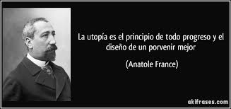
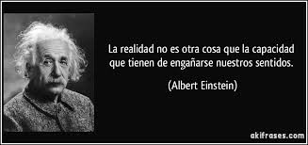
Se refiere a la representación de un mundo ideal o irónico que se presenta como alternativo al mundo realmente existente, mediante una crítica de este.
Proyecto, idea o sistema irrealizable en
el momento en que se concibe o se plantea.
Proyecto, idea o plan ideal y muy bueno, pero imposible de realizar

Slide 19
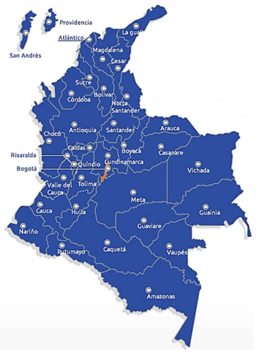

Slide 20


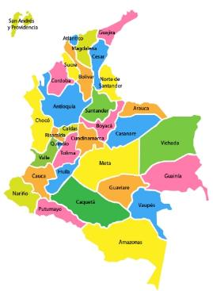

Estrategia de Convergencia de la Regulación Contable Pública hacia
NIIF y NICSP

Slide 21
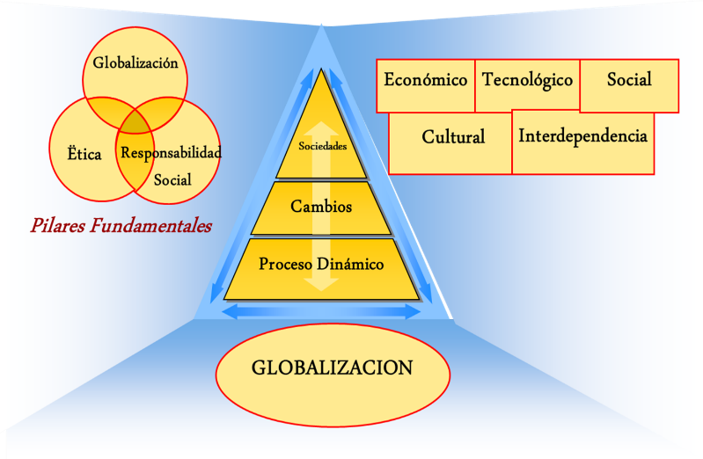


G l o b a l i z a c i ó n

Slide 22
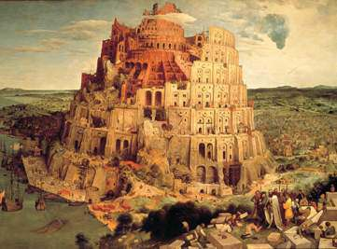
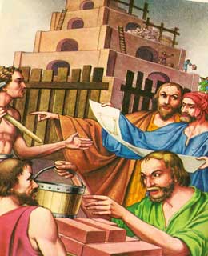

Significativa edificación mencionada en el judeocristiano, construida por los hombres en tiempos inmemoriales y que fehacientemente se lo puede identificar con el histórico zigurat de la antigua ciudad de Babilonia. Este edificio, en cuya cúspide estaba la Esagila -templo dedicado a Marduk-, originalmente tenía siete pisos de altura y más de 91 metros, pero pocos de sus restos permanecen en la actualidad.
La Torre de Babel no solo es una edificación clave en la tradición judeocristiana y mencionada en el antiguo Testamento, sino también pertenece al ideario universal y su historia ha trascendido generaciones. Pero la leyenda de la torre reposa sobre una realidad, pues existía en efecto en Babilonia una construcción de varios pisos y de origen desconocido, que era ya restaurada en tiempos de Nabopolasar (625-605 AC), fundador de la dinastía caldea.

Slide 23
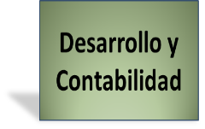
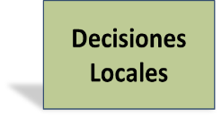

Procesos de cambio contable *
Países en desarrollo y países en transición
Modifican sus Modelos Contables
Configurados a sus necesidades
Procesos de Adopción, Convergencia, Armonización, Adaptación
Modelos Contables Homogéneos
Vinculados al Capital Global
Asociados a las necesidades de países desarrollados
* Original Ajustada de John Cardona A

Slide 24
1. Contexto legal de la convergencia a NIIF/NIC y NICSP

Slide 25
Contexto Legal NIIF/NIC y NICSP
Artículo 354 de la Constitución Política
Ley 298 / 1996
Ley 1314 de 2009 (Artículos 1º, 6º y 12º)
Ley 1450 / 2011 (Artículo 240)
Decretos 4946 / 2011, Modificado por los Decretos 403 y 1618 / 2012 - Aplicación Voluntaria, Decreto 2784 / 2012, 2706 de 2012 y 3022 / 2013
Decreto 3048 / 2011 Comisión Intersectorial
Resoluciones CGN 033 y 220 / 2012 Aplicación Voluntaria
Resolución 743 / 2013 y 598 / 2014
Resolución 414 /2014. Circular 003 e Instructivo 002/14
Notes:
Este slide se debe usar para gráficos si no son propiedad de la entidad, digite la fuente
Secciones
Para agregar secciones, haga clic con el botón secundario del mouse en una diapositiva. Las secciones le pueden ayudar a organizar las diapositivas o a facilitar la colaboración entre varios conferencistas o temas.
Notas
Use la sección Notas para las notas de entrega o para proporcionar detalles adicionales al público. Vea las notas en la vista Presentación durante la presentación.
Tenga en cuenta el tamaño de la fuente (es importante para la accesibilidad, visibilidad, grabación en vídeo y producción en línea)
Colores coordinados
Preste especial atención a los gráficos, diagramas y cuadros de texto.
Tenga en cuenta que los asistentes imprimirán en blanco y negro o escala de grises. Ejecute una prueba de impresión para asegurarse de que los colores son los correctos cuando se imprime en blanco y negro puros y escala de grises.
Derechos de autor - Fuente
Digite la fuente de donde toma la imagen

Slide 26
2. Referentes para la Convergencia NIIF/NIC y NICSP

Slide 27

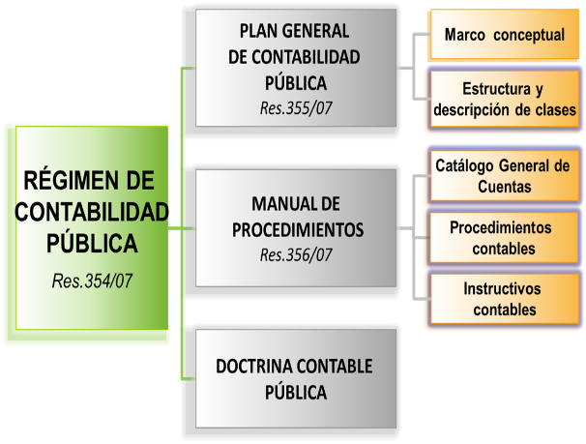
Notes:
Este slide se debe usar para imágenes
Secciones
Para agregar secciones, haga clic con el botón secundario del mouse en una diapositiva. Las secciones le pueden ayudar a organizar las diapositivas o a facilitar la colaboración entre varios conferencistas o temas.
Notas
Use la sección Notas para las notas de entrega o para proporcionar detalles adicionales al público. Vea las notas en la vista Presentación durante la presentación.
Tenga en cuenta el tamaño de la fuente (es importante para la accesibilidad, visibilidad, grabación en vídeo y producción en línea)
Colores coordinados
Preste especial atención a los gráficos, diagramas y cuadros de texto.
Tenga en cuenta que los asistentes imprimirán en blanco y negro o escala de grises. Ejecute una prueba de impresión para asegurarse de que los colores son los correctos cuando se imprime en blanco y negro puros y escala de grises.
Derechos de autor
Digite la fuente de donde toma la imagen

Slide 28
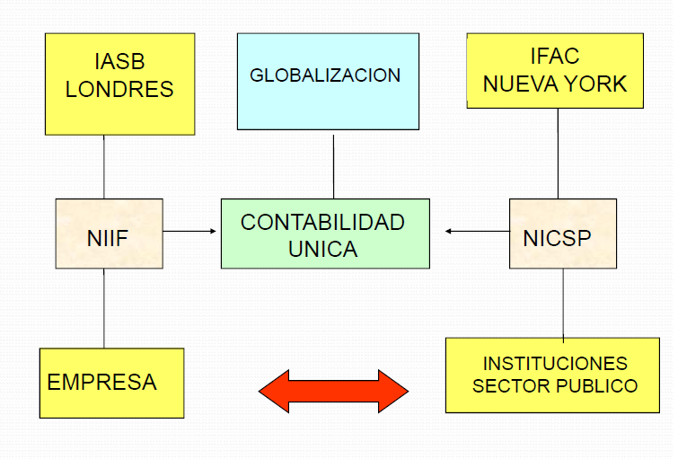
Fuente: https://plataforma-proesad.upeu.edu.pe/.../201011482_1594_13689420

Slide 29
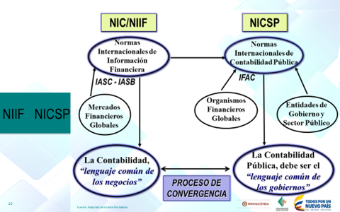

Slide 30
Referentes para la Convergencia NIIF/NIC y NICSP
NACIONALES
INTERNACIONALES
C G N
Gobierno
I F A C
NICSP
R C P
Empresas estatales
MHCP
M.Cio
CTCP
Sector privado
-Empresas-
I A S B
NIC /
NIIF

Slide 31
MARCOS NORMATIVOS DE CONTABILIDAD PÚBLICA EN COLOMBIA
RÉGIMEN DE CONTABILIDAD PÚBLICA - RCP
Alineado con
NICSP
NIC / NIIF
Entidades
Gobierno General
Empresas Públicas
Que cotizan en el mercado de
valores o captan o administran
ahorro del público
Que no cotizan en el mercado
de valores y que no captan ni
administran ahorro del público
Proyecto de
Modernización
Res. 414 de 2014
(CGN)
Res. 743 / 2013, modificada por la Res 598 10/12/2014 (CGN)
En Desarrollo

Slide 32
Política de Regulación Contable Pública
Características
de la Regulación
Separación de modelos de contabilidad de acuerdo con la función económica y, en el caso de las empresas, considerando si son o no emisoras de valores
Para entidades de gobierno y empresas no emisoras, construcción de marcos normativos tomando como referentes las NICSP y NIIF
Para entidades de gobierno y empresas no emisoras, incorporación de criterios que resulten pertinentes desde lo técnico, desde su aplicabilidad en el contexto del sector público y desde la relación costo beneficio, a través de un proceso gradual
Para entidades de gobierno y empresas no emisoras, definición de políticas que propendan por la uniformidad de la información
Para la empresas emisoras de valores o que captan o administran recursos del público, preparación y presentación de la información financiera bajo NIIF
Contaduría General de la Nación
27/05/2021
32

Slide 33
MODELOS DE CONTABILIDAD
- CONVERGENCIA -
1. Empresas que cotizan en el mercado de valores, o que captan o administran ahorro del público
2. Empresas que no cotizan en el mercado de valores, y que no captan ni administran ahorro del público
3. Entidades de gobierno
NIIF
Resoluciones
743 / 13
598 / 14
MODELOS
DE
CONTABILIDAD
NIIF
Resolución
414 / 14
NICSP
Resolución
533 / 15

Slide 34
3.1. Resoluciones 743 del 17/12/ y
598 del 10/12/2014
Notes:
Slide última - Despedida

Slide 35

MODELO DE CONTABILIDAD PARA EMPRESAS QUE
COTIZAN EN EL MERCADO DE VALORES
(RESOLUCIÓN 743/13, 508/14)
Empresas bajo el ámbito del RCP que cumplan alguna de las siguientes condiciones:
Emisoras de valores.
Empresas que hagan parte de un grupo económico cuya matriz tenga valores inscritos en el RNVE.
Sociedades fiduciarias.
Negocios fiduciarios cuyo fideicomitente sea una empresa pública que cumpla las condiciones establecidas en a), b) f) g) y h)
Negocios fiduciarios cuyos títulos estén inscritos en el RNVE y su fideicomitente sea directa o indirectamente una o más empresas públicas.
Establecimientos bancarios y aseguradoras.
Fondos de garantías y entidades financieras con regímenes especiales
Banco de la República.
Marco Normativo
Anexo del Decreto 2784 de 2012
(NIIF) –Incorporado al RCP.

Slide 36
C r o n o g r a m a
2013
2014
2015
PERÍODO DE PREPARACIÓN OBLIGATORIA
PERÍODO DE TRANSICIÓN
PERÍODO DE APLICACIÓN
1. Para efectos legales, aplicación del PGCP, MP y DC y, simultáneamente se debe preparar información con base en el nuevo marco normativo.
2. Enero 1: Preparación del estado de situación financiera de apertura.
Para todos los efectos, aplicación del nuevo marco normativo anexo del Decreto 2784 de 2012 a partir del 1 de enero.
Actividades de preparación para aplicar el marco normativo anexo del Decreto 2784 de 2012.

Slide 37

Algunos Desafíos Macroeconómicos para Latino América:
▪ Crecimiento económico sostenible en el largo plazo, con:
  Equilibrio fiscal
  Elevando la productividad
  Generando empleo
▪ Exportaciones: reducir la dependencia de las mercaderías
▪ Elevar la tasa de ahorro doméstico y mantener atracción de los
inversionistas extranjeros
▪ Aumentar la tasa de inversión, y
▪ Proyectos con maduración a largo plazo en infraestructura
▪ Estímulo a innovación y modernización
▪ Desarrollar la economía doméstica y el mercado de valores
PYMEs - Pequeñas y Medianas empresas son fundamentales

Slide 38
Pequeñas y Medianas Empresas: Características y Desafíos
▪ Características:
▪ Gran número de organizaciones (> 90%)
  ▪ Generan mayor cuantidad de empleos
  ▪ Elevada tasa de mortalidad (superior a 70% en 5 años)
  ▪ Estructura organizacional simples
▪ Gestión financiera del negocio y de los dueños ‘combinada’
▪ Desafíos:
▪ Atracción, capacitación y retención de empleados
▪ Desarrollo de productos e innovación
▪ Mejorar estructura organizacional y profesional
Acceso a préstamos y atracción de inversionistas
Adopción de las NIIFs para PyMEs

Slide 39
NIIFs para PYMEs
▪ NIIFs simplificadas pero misma literatura
▪ Estructurada para las PyMEs y las necesidades
de informaciones financieras
▪ Reducción de la asimetría de informaciones:
▪ Mejora el nivel de calidad de la información
▪ Contribuir para elevar transparencia y credibilidad
▪ Facilita comparabilidad
▪ Puede facilitar el acceso a mercado de crédito y a
inversionistas privados, con menores costos de capital
▪ Puede contribuir para mejoría de la estructura organizacional y capacidad de gestión

Slide 40
EL DESARROLLO ECONÓMICO ESTÁ LIGADO A
LA GENERACIÓN DE TRABAJO ASALARIADO
Cuál es el papel de los empresarios en este proceso?

Slide 41
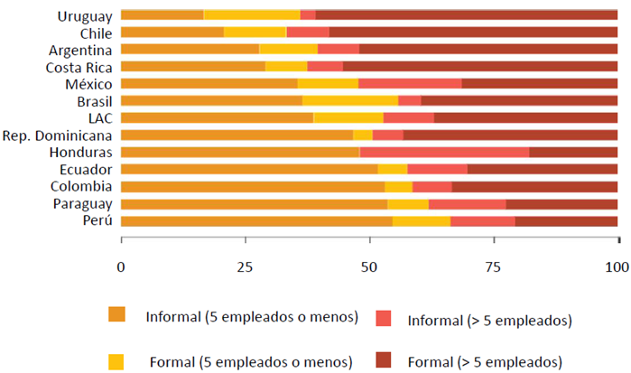
Más de la mitad de los Latinoamericanos trabajan en
empresas pequeñas, muchas de las cuales son informales…
Empleo por Tamaño de Empresa y Estatus de Formalidad
(Circa 2010)

Slide 42
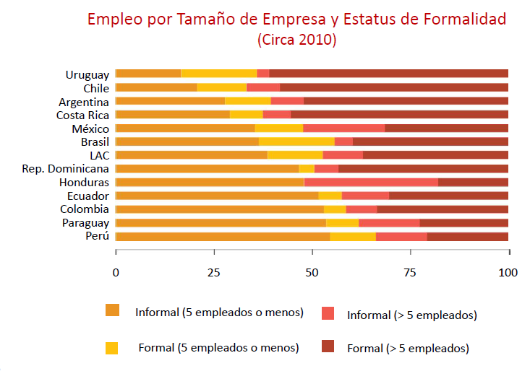
… lo que explica las políticas públicas de apoyo al
crecimiento y formalización de empresas pequeñas
Distribución de las empresas formales por tamaño, 2011

Slide 43
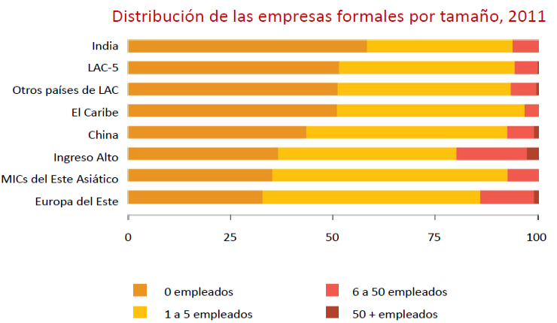
Pero, contrario a la creencia popular, las empresas
pequeñas abundan también en el sector formal…
Fuente: Daniel Lederman - CReCER 2015

Slide 44
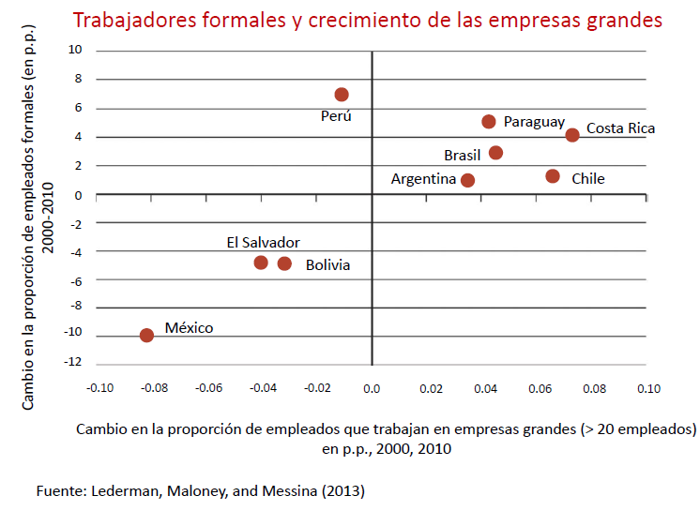
...y el empleo formal crece con la expansión de las empresas grandes (no con la formalización de pequeñas)

Slide 45
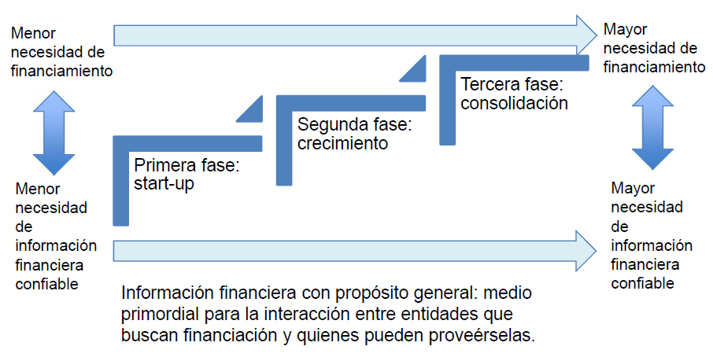
“PYMEs: Motor de las Economías Latinoamericanas”
Fuente: Hernán Casinelli- CReCER 2015

Slide 46
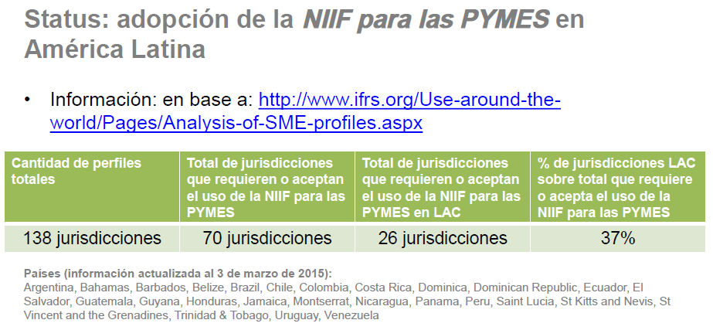
“PYMEs: Motor de las Economías Latinoamericanas”
FUENTE: Hernán Casinelli - CReCER 2015

Slide 47
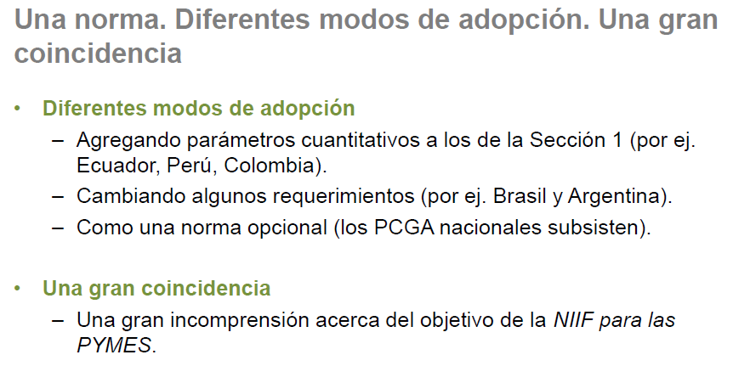
“PYMEs: Motor de las Economías Latinoamericanas”
Fuente: Hernán Casinelli- CReCER 2015

Slide 48
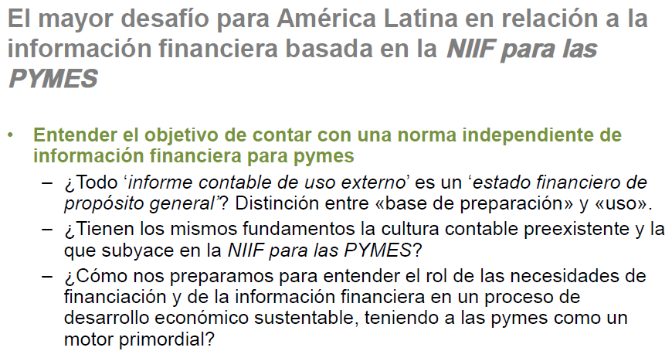
“PYMEs: Motor de las Economías Latinoamericanas”
Fuente: Hernán Casinelli- CReCER 2015

Slide 49
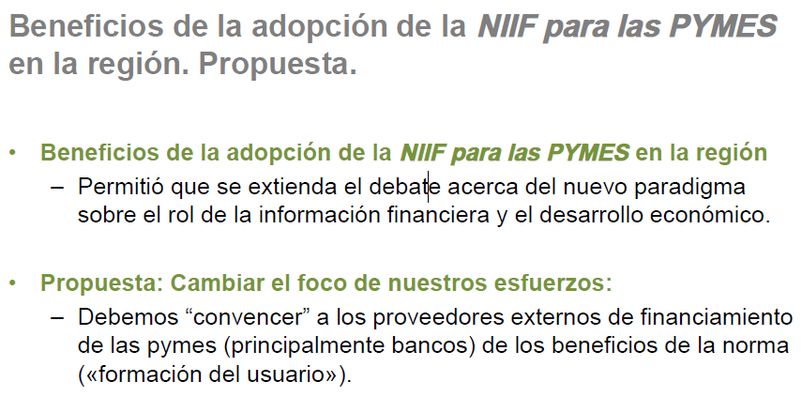
“PYMEs: Motor de las Economías Latinoamericanas”
Fuente: Hernán Casinelli- CReCER 2015

Slide 50
3.2. Resolución 414 del 8/09/2014
Notes:
Slide última - Despedida

Slide 51

Ámbito de aplicación
MODELO DE CONTABILIDAD PARA EMPRESAS QUE NO COTIZAN EN EL MERCADO DE VALORES, Y QUE CAPTAN O ADMINISTRAN AHORRO DEL PÚBLICO (RESOLUCIÓN 414/14)
Empresas bajo el ámbito del RCP y que tengan las siguientes características:
No cotizan en el mercado de valores.
No captan ni administran ahorro del público.
Estén clasificadas como empresas por el Comité Interinstitucional de la Comisión de Estadísticas de Finanzas Públicas según los criterios establecidos en el Manual de Estadísticas de las Finanzas Públicas.
Marco Normativo
Anexo de la Resolución
414 de 2014

Slide 52

C r o n o g r a m a
MARCO
NORMARIVO
2014
2015
2016
PERÍODO DE PREPARACIÓN OBLIGATORIA
PERÍODO DE TRANSICIÓN
PERÍODO DE APLICACIÓN
Para efectos legales, aplicación del PGCP, MP y DC y, simultáneamente se debe preparar información con base en el nuevo marco normativo
2. Enero 1: Preparación del estado de situación financiera de apertura
Actividades de preparación para aplicar el nuevo marco normativo a partir de las NIIF
Para todos los efectos, aplicación del nuevo marco normativo a partir de las NIIF

Slide 53
MODELO DE CONTABILIDAD PARA EMPRESAS QUE NO COTIZAN EN EL MERCADO DE VALORES, Y QUE NO CAPTAN NI ADMINISTRAN AHORRO DEL PÚBLICO (RESOLUCIÓN 414/14)
Parágrafo 1 del Art. 2 de la R. 414/14
Cuando una entidad considere que la clasificación asignada no corresponda con la función económica que desarrolla. Elevar solicitud a la CGN antes del 31 de octubre de 2014 (Carta Circular No. 003 del 3 de octubre de 2014)
Excepción ámbito de aplicación
Sociedades de economía mixta y las que se asimilen, en las que el Sector Público tenga participación de forma directa e indirecta entre el 50% y 90%, podrán optar por aplicar el anexo al Decreto 3022 de 2013 (NIIF para pymes), siempre que participen en condiciones de mercado en competencia con entidades del sector privado
Parágrafo 2 del Art. 2 de la R. 414/14

Slide 54

3.3. Modelo Entidades de Gobierno
NICSP
Notes:
Slide última - Despedida

Slide 55
I n t e r n a t i o n a l
P u b l i c
S e c t o r
A c c o u n t i n g
S t a n d a r d s
IPSAS tiene como objetivo mejorar la calidad de la información financiera de propósito general de las entidades del sector público, lo que implica una valoración mejor de las decisiones de asignación de recursos de los gobiernos, con lo que se aumenta la transparencia y fortalece la rendición de cuentas.

Slide 56
PRINCIPALES ASPECTOS DEL MARCO NORMATIVO
PARA ENTIDADES DE GOBIERNO
MARCO CONCEPTUAL
A partir de la caracterización de las entidades de gobierno y del contexto en el que operan, establece los usuarios de la información y sus necesidades; los objetivos y las características de la información financiera, así como las bases conceptuales para la definición de los elementos de los estados financieros y los criterios de reconocimiento, medición y revelación
TIENE COMO REFERENTE EL MARCO CONCEPTUAL DE I P S A S B

Slide 57
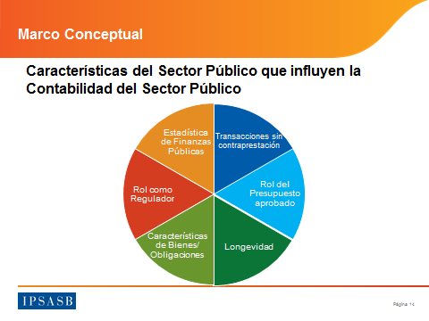
I n t e r n a t i o n a l
P u b l i c
S e c t o r
A c c o u n t i n g
S t a n d a r d s

Slide 58
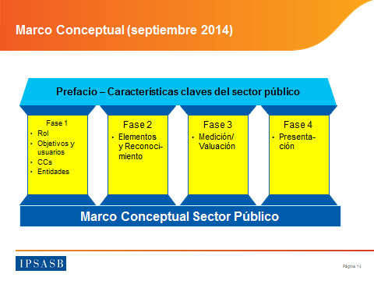
I n t e r n a t i o n a l
P u b l i c
S e c t o r
A c c o u n t i n g
S t a n d a r d s

Slide 59
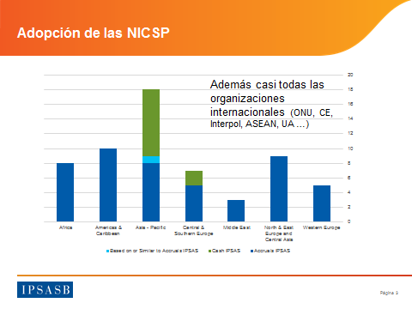
I n t e r n a t i o n a l
P u b l i c
S e c t o r
A c c o u n t i n g
S t a n d a r d s

Slide 60
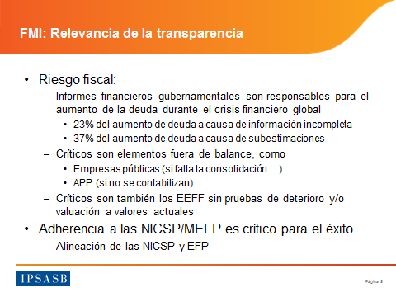
I n t e r n a t i o n a l
P u b l i c
S e c t o r
A c c o u n t i n g
S t a n d a r d s

Slide 61
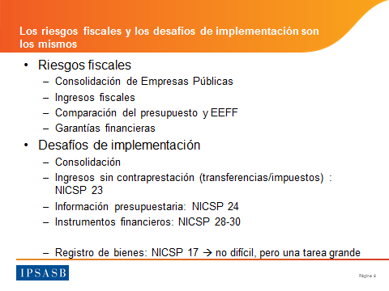
I n t e r n a t i o n a l
P u b l i c
S e c t o r
A c c o u n t i n g
S t a n d a r d s

Slide 62
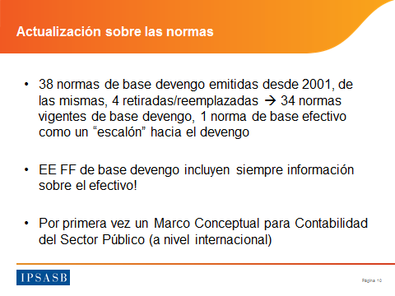
I n t e r n a t i o n a l
P u b l i c
S e c t o r
A c c o u n t i n g
S t a n d a r d s

Slide 63
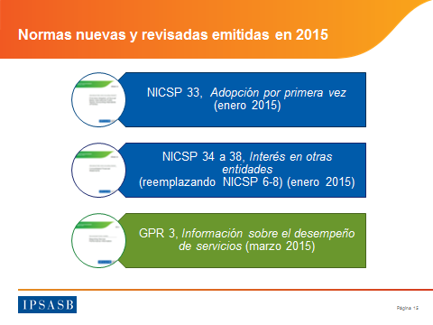
I n t e r n a t i o n a l
P u b l i c
S e c t o r
A c c o u n t i n g
S t a n d a r d s

Slide 64
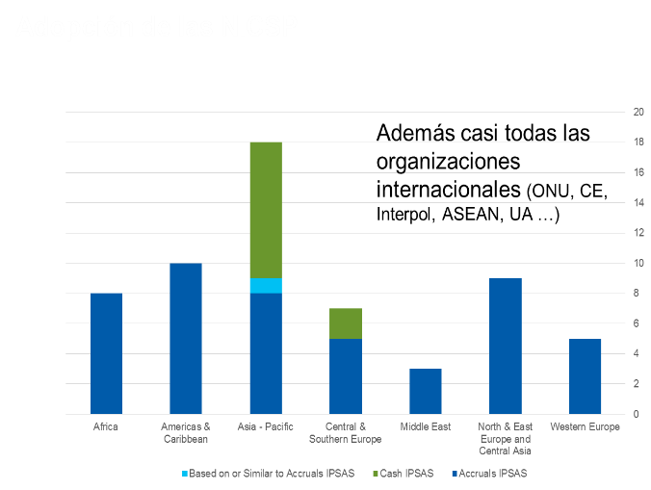
I n t e r n a t i o n a l
P u b l i c
S e c t o r
A c c o u n t i n g
S t a n d a r d s

Slide 65
PRINCIPALES ASPECTOS DEL MARCO NORMATIVO PARA ENTIDADES DE GOBIERNO
NORMAS PARA EL RECONOCIMIENTO, MEDICIÓN, REVELACIÓN Y PRESENTACIÓN DE LOS HECHOS ECONÓMICOS
Desarrollo de nuevas normas, entre otras: Instrumentos Financieros (28,30), Propiedades de Inversión (16), Arrendamientos (13), Activos Biológicos (, Deterioro del Valor de los Activos Generadores y no Generadores de Efectivo (21), Ingresos sin Contraprestación (23), Acuerdos de Concesión (32) y Consolidación de Estados Financieros (35).
REVELACIONES MAS EXIGENTES RELACIONADAS CON LOS ELEMENTOS DE LOS ESTADOS FINANCIEROS

Slide 66
ALGUNAS IMPLICACIONES DE LA IMPLEMENTACIÓN DEL NUEVO MARCO NORMATIVO
Impacto en la situación financiera de la entidad por el retiro de activos y la incorporación de pasivos, a partir de las definiciones de activo o pasivo del nuevo marco normativo
Reconocimiento de los activos a partir del criterio de control y no de propiedad.
Criterios transversales de reconocimiento: Asociación del hecho económico con los elementos de los estados financieros; medición fiable y probabilidad de entrada o salida de flujos

Slide 67
ALGUNAS IMPLICACIONES DE LA IMPLEMENTACIÓN DEL NUEVO MARCO NORMATIVO
Mayores demandas en torno a estimaciones y aplicación de juicios profesionales
Reclasificaciones de partidas. Por ejemplo, de PPE a Propiedades de inversión o a Activos Biológicos; de Bienes Adquiridos en Leasing Financiero a PPE, entre otras.
Desarrollo de procedimientos en cada una de las entidades para efectos de evaluar indicios de deterioro.
Mayor exigencia en la información a revelar

Slide 68
Contaduría General de la Nación
27/05/2021
68

Slide 69
Marco normativo para entidades de gobierno
(Resolución 533/15)
Ámbito
Anexo:
Marco conceptual
Normas para el reconocimiento, medición, revelación y presentación de los hechos económicos
Entidades de gobierno de los niveles nacional y territorial
* Se toma como referente la clasificación efectuada por el Comité Interinstitucional de la Comisión de Estadísticas de Finanzas Públicas
Instructivo 002/15 (Transición)
Catálogo General de Cuentas
Notes:
Para versiones Windows 2007 hasta versión 2010 - Plantillas para material institucional o a entes externos, en el año 2012
Secciones
Para agregar secciones, haga clic con el botón secundario del mouse en una diapositiva. Las secciones pueden ayudarle a organizar las diapositivas o a facilitar la colaboración entre varios participantes o autores.
Nuevas diapositivas
Para agregar una nueva diapositiva, ubíquese en donde se necesite agregar, clic derecho y elija nueva diapositiva y sobre ésta nueva clic derecho y selección diseño y modifique el diseño de la diapositiva dependiendo de la necesidad (texto – imágenes – multimedia – SmartArt- gráficos - tablas)
Notas
Use la sección Notas para las notas de entrega o para proporcionar detalles adicionales al público. Vea las notas en la vista Presentación durante la presentación.
Tenga en cuenta el tamaño de la fuente (es importante para la accesibilidad, visibilidad, grabación en vídeo y producción en línea)
Colores coordinados
Preste especial atención a los gráficos, diagramas y cuadros de texto.
Tenga en cuenta que los asistentes imprimirán en blanco y negro o escala de grises. Ejecute una prueba de impresión para asegurarse de que los colores son los correctos cuando se imprime en blanco y negro puros y escala de grises.
Fuente - textos
Use la fuente “Calibri” en todo el contenido de las diapositiva, cambiando el tamaño dependiendo el espacio que tenga o necesite.
Gráficos y tablas
En breve: si es posible, use colores y estilos uniformes y que no distraigan.
Etiquete todos los gráficos y tablas.
GRACIAS por tener en cuenta estas recomendaciones, para mayor claridad leer el instructivo.
69
http://www.google.com.co/imgres?sa=X&biw=991&bih=640&tbm=isch&tbnid=vpQCL-iKvaLokM:&imgrefurl=http://emplea.universia.es/informacion/ya_trabajo/tu_empresa/&docid=_LoGrqyuF_BASM&imgurl=http://emplea.universia.es/informacion/images/yatrabajo/F2.jpg&w=1300&h

Slide 70
CRONOGRAMA PARA LAS ENTIDADES DE GOBIERNO
Octubre 2015
2015 - 2016
2017
PERÍODO DE PREPARACIÓN OBLIGATORIA
PERÍODO DE APLICACIÓN
MARCO
NORMARIVO
Actividades de preparación para aplicar el nuevo marco normativo a partir de las NICSP (capacitación, depuración y determinación de saldos iniciales , definición de políticas contables, ajustes a los sistemas de información)
Enero 1: determinación de saldos iniciales
Para todos los efectos, aplicación del nuevo marco normativo a partir de las NICSP

Slide 71
CRONOGRAMA PARA ENTIDADES
DE GOBIERNO
2015 y 2016
2 0 1 7
PERÍODO DE APLICACION
PERÍODO DE PREPARACIÓN OBLIGATORIA
Enero 1: Preparación del estado de situación financiera de apertura.
Aplicación del marco normativo
Actividades de preparación para la elaboración del balance de apertura y para la a aplicación del nuevo marco normativo

Slide 72
PERSPECTIVAS DE LA REGULACIÓN CONTABLE PÚBLICA
M E T A S
Expedición de guías, procedimientos y doctrina contable pública y ejecución de programas de capacitación para la aplicación de los marcos normativos.
Regulación del proceso contable y el sistema documental contable
Regulación para el desarrollo y evaluación del control interno contable
Actualización del proceso de consolidación de la información financiera del sector público, con base en los nuevos marcos normativos.
Actualización de los sistemas de información para la centralización y consolidación de la información financiera del sector público (SIIF y CHIP)
72

Slide 73



CUIDADO DE LAS CUENTAS…
CUSTODIA DE LA HONRADEZ

Slide 74
Notes:
Este slide finaliza la presentación, SOLO digitar el correo a quien deben contactar

